Slide 1


Réunion d’Information Contrat Groupe
2023-2026
Centre de Gestion de la HAUTE-SAVOIE
septembre 2022

Slide 2
Sommaire
1 Présentation des intervenants p.3
2 Rappel des obligations statutaires p.7
Centre de Gestion de la Haute Savoie p.5
Groupement Diot Siaci Groupama p.6
La protection Sociale p.8
Les obligations financières importantes pour l’employeur p.13
3 Panorama des absences pour raison de santé p.16
4 Les nouvelles conditions du contrat Groupe au 01/01/2023 p.21
5 La gestion de vos sinistres p.28
6 Les services du contrat groupe et les frais du Centre de Gestion p.38
Les solutions simples et personnalisées p.29
Les services proposés pour limiter les arrêts p.32

Slide 3
PARTIE 1
Présentation des intervenants et de vos contacts dédiés

Slide 4




Le contrat groupe mis en place par le centre de gestion
DATE D’EFFET : 1ER JANVIER 2023 – 31 DÉCEMBRE 2026
ASSUREUR : GROUPAMA RHONE ALPES AUVERGNE
COURTIER GESTIONNAIRE : DIOT SIACI
ÉCHÉANCE ANNUELLE : 1ER JANVIER
PRÉAVIS DE RÉSILIATION : 6 MOIS AVANT LA FIN DE L’EXCERCIE D’ASSURANCE
CONDITIONS GÉNÉRALES : GROUPAMA (3350-221087-112021)
RÉGIME : CAPITALISATION
CONDITION D’ADHÉSION : MANDAT AUPRÈS DU CENTRE DE GESTION AU MOMENT DE LA CONSULTATION POUR LES COLL +29 AGENTS CNRACL
Cas pratiques
sur-mesure
Le groupement retenu
    Groupe multi spécialiste de courtage et de conseil en assurance (1er courtier français) notamment en SANTE ET PREVOYANCE
    5000 collaborateurs
    Une équipe d’experts du secteur local et des risques statutaires (8 à 25 ans d’expérience), ayant une stratégie durable auprès de leurs clients
    1er assureur des collectivités
    570 000 clients-sociétaires
    Assureur de référence des particuliers et des retraités
    1er assureur du monde agricole
    Assureur majeur des artisans, commerçants, PME, groupes coopératifs

Slide 5
    L’intervenant : le CDG74
    Mission de consultation et négociation du contrat pour le compte des collectivités ayant donné mandat
    Votre interlocuteur au quotidien pour la gestion des sinistres et tout au long de la vie du contrat
      Interface entre les collectivités et le courtier DIOT SIACI
      Suivi de l’absentéisme :
        Pour les arrêts lourds : un accompagnement au sein du CDG avec le conseil statutaire, les instances médicales, la médecine préventive, la prévention des risques, psychologue au travail
        Comités de pilotage avec le courtier
        Rendez-vous individuels si nécessaire
    Interlocuteurs dédiés du Centre de Gestion
Stéphanie REY-GORREZ Responsable du Service assurance groupe et gestionnaires
Mail : stephanie.rey-gorrez@cdg74.fr Téléphone : 04 50 51 98 62
Violette N’GAUV Gestionnaire
Mail : violette.ngauv@cdg74.fr Téléphone : 04 50 51 03 49

Slide 6



Les membres du groupement
PORTEUR DE RISQUE
COURTIER
ASSURANCE & CONSEIL
Relations avec le Centre de Gestion & l’Assureur
Accompagnement du CDG sur les services lié au contrat
PLATEFORME DE GESTION
Contrôle et paiement des dossiers
Cotisations
SOCIETE DE CONTROLES MEDICAUX
Conseil et organisation du contrôle médical

Slide 7
PARTIE 2
Rappel des obligations statutaires :
  La protection sociale
  Les obligations financières importantes pour l’employeur

Slide 8
Rappel des obligations statutaires :
La protection sociale

Slide 9
Ce qu’il reste à la charge de l’employeur
Agents titulaires ou stagiaires CNRACL (Temps complet et non complet > 28h/semaine)
    Maladie Ordinaire
    Longue Durée
100%
100%
    Maternité
3 mois
3 ans
100%
50%
50%
Entre 10 et 52 semaines
9 mois
2 ans
0%
0%
0%
    Accident ou maladie imputable au service
    Paternité
    Longue Maladie
100%
100%
Entre 25 et 32 jours
1 an
100%
50%
IJ
2 ans
0%
0%
Frais médicaux
0%
    100% IJ jusqu’à reprise ou retraite + Frais Médicaux de manière viagère et au réel

Slide 10
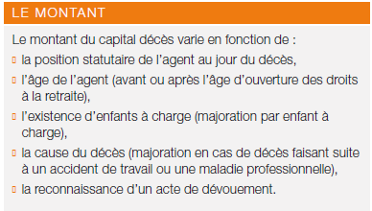
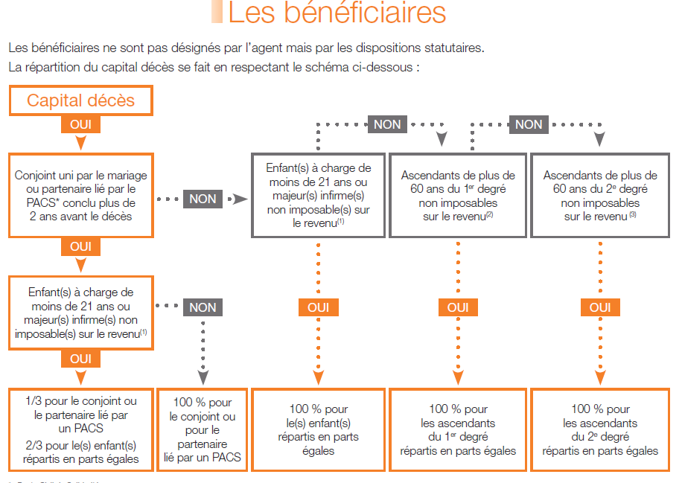
Le capital décès
    Agents CNRACL uniquement :
    1 fois la dernière rémunération brute annuelle
    ou
    Quart de la dernière rémunération brute annuelle

Slide 11
Agents titulaires ou stagiaires IRCANTEC (moins de 28h/semaine)
- De 150 H par Trimestre
+ De 150 H par Trimestre
    Maladie Ordinaire
    Maladie Ordinaire
100%
100%
3 mois
3 mois
50%
50%
9 mois
Sécurité Sociale
9 mois
0%
0%
    Maladie Grave
    Maladie Grave
100%
100%
1 an
    Accident du travail Maladie Professionnelle
1 an
50%
50%
2 ans
2 ans
Sécurité Sociale
0%
0%
100%
    Maternité
80%
3 mois
    Maternité
Sécurité Sociale
Jusqu’à consolidation
100%
100%
entre 10 et 48 semaines
entre 10 et 48 semaines
Sécurité Sociale
50%
0%
50%
0%
0%

Slide 12
Agents contractuels de droit public (durée d’indemnisation selon ancienneté)
- De 150 H par Trimestre
+ De 150 H par Trimestre
    Maladie Ordinaire
    Maladie Ordinaire
100%
100%
0 à 3 mois
0 à 3 mois
50%
50%
Sécurité Sociale
0 à 3 mois
0 à 3 mois
0%
0%
    Maladie Grave
    Maladie Grave
100%
100%
1 an
    Accident du travail Maladie Professionnelle
1 an
50%
50%
2 ans
Sécurité Sociale
2 ans
0%
0%
100%
    Maternité
80%
1 à 3 mois
    Maternité
Jusqu’à consolidation
100%
Sécurité Sociale
100%
entre 10 et 48 semaines
entre 10 et 48 semaines
Sécurité Sociale
50%
0%
50%
0%
0%

Slide 13
Rappel des obligations statutaires :
Des obligations financières importantes pour l’employeur

Slide 14
Les coûts moyens par pathologie
Pour les frais médicaux seuls, moyenne (hors indemnités journalières)
TETRAPLEGIE
2 M€ sur 15 ans
FRATURE DU FEMUR
50 000€ à 75 000€
LOMBALGIE SUR HERNIE DISCALE
25 000€
HEMIPLEGIE
150 000€ sous réserve de rechute
AMPUTATION D UN MEMBRE INFERIEUR
200 000€
ENTORSE GRAVE
100 000€
ACCIDENT CARDIAQUE
Traitement à vie : 50 000€ à 70 000€ (données VIVINTER)

Slide 15
Les coûts moyens par type de risques
Les coûts moyens par nature d’arrêts (charges patronales incluses) :
 | FONCTION PUBLIQUE TERRITORIALE
 | Âge moyen | Durée moyenne d'arrêt en jours | Coût moyen (en euros) | Coût maximum (en euros)
Maladie ordinaire | 44 | 18 | 922 € | 15 258 €
Maternité | 32 | 140 | 7 777 € | -
Longue Maladie/Longue Durée | 49 | 949 | 50 212 € | -
Longue Maladie | 49 | 801 | 40 543 € | 48 048 €
Longue Durée | 49 | 1171 | 64 806 € | 91 728 €
Accident de travail | 43 | 51 | 3 052 € | -
Accident de service | 43 | 41 | 2 459 € | -
Accident de trajet | 44 | 55 | 3 261 € | -
Maladie professionnelle | 48 | 362 | 21 672 € | -
Données VIVINTER

Slide 16
PARTIE 3
Panorama des absences pour raison de santé

Slide 17


Taux d’absentéisme
Une progression du taux d’absentéisme entre 2020 et 2021, aussi bien en Maladie Ordinaire, en CLM/CLD qu’en Accident de Travail
8,49 %
Taux d’absentéisme, toutes natures d’absences confondues hors maternité (Maladie Ordinaire, Accident de travail, de trajet, Maladies Professionnelles, CLM/CLD), soit +78% entre 2020 et 2021.
❶
Maladie ordinaire 5,25% (2,87% en 2020)
+82 %
❷
CLM / CLD 1,68% (0,94% en 2020)
+79 %
❸
Acci. travail 1,56% (0,96% en 2020)
+63%

Slide 18
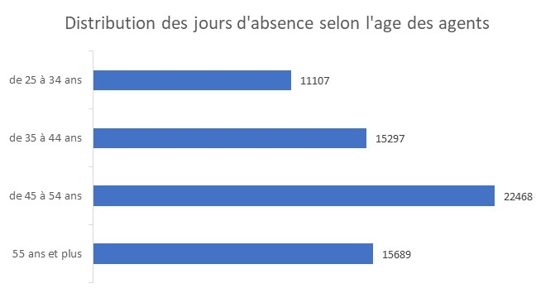
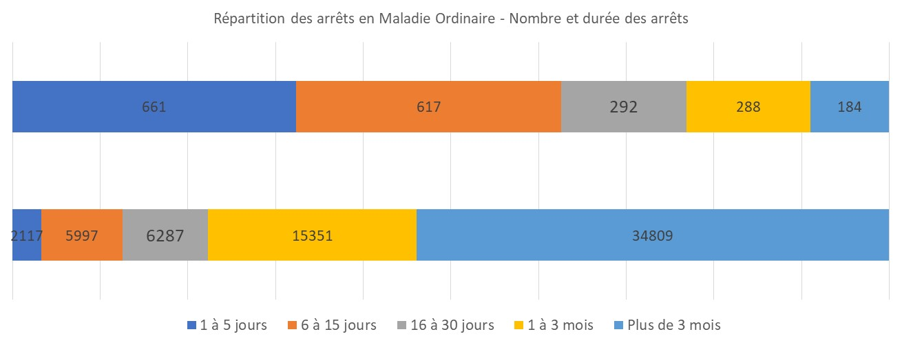
Zoom sur la Maladie Ordinaire
Entre 2020 et 2021, en Maladie Ordinaire, la proportion d’agents absents au moins 1 fois double quasiment, la durée moyenne progresse
Evolution 2020-2021
Indicateurs clefs
5,25% Maladie Ordinaire
1 346
agents absents au moins une fois
64 561
jours d’absences
Proportion d’agents absents | 47,42 % | +76 %
Fréquence | 1,52 | +2 %
Gravité (TAT) | 5,25 % | +10 %
2 041
arrêts
Les agents de plus de 45 à 54 ans concentrent le nombre de jours d’absences le plus important
31,6
Jours en moyenne par arrêt
La progression du taux d’absentéisme en Maladie Ordinaire est due au fait que les agents sont plus nombreux à s’être arrêtés, pour des durées plus importantes
9% des arrêts (plus de 3 mois) ont totalisé plus de la moitié (54%) des jours d’arrêt

Slide 19
Zoom sur le CLM / CLD
Entre 2020 et 2021, en CLM/CLD, la proportion d’agents absents au moins 1 fois et la durée moyenne des arrêts doublent quasiment
Evolution 2020-2021
Indicateurs clefs
1,68% CLM / CLD
69
agents absents au moins une fois
20 670
jours d’absences
Proportion d’agents absents | 2,05% | +85%
Fréquence | 1,03 | =
Gravité (TAT) | 1,68% | +79%
71
arrêts
291
Jours en moyenne par arrêt
La progression du taux d’absentéisme en CLM/CLD est due au fait que les agents sont plus nombreux à s’être arrêtés, pour des durées plus importantes.

Slide 20
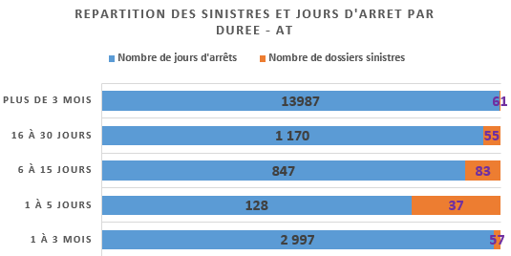
Zoom sur l’Accident de Travail
Entre 2020 et 2021, en Accident de Travail, la proportion d’agents absents au moins 1 fois et la durée moyenne des arrêts progressent fortement
Evolution 2020-2021
Indicateurs clefs
1,56% Accident de travail
281
agents absents au moins une fois
19 129
jours d’absences
Proportion d’agents absents | 8,34 % | +73%
Fréquence | 1,04 | -3 %
Gravité | 1,56 % | +63%
293
arrêts
65
Jours en moyenne par arrêt
La progression du taux d’absentéisme en Accident du Travail est due au fait que les agents sont plus nombreux à s’être arrêtés, pour des durées plus importantes,
Les efforts de soulèvement, les chutes et glissades premiers responsables des accidents de service
21% des arrêts (plus de 3 mois) ont totalisé 73 % des jours d’arrêt

Slide 21
PARTIE 4
Les nouvelles conditions du contrat Groupe au 01/01/2023

Slide 22
UN CONTRAT MUTUALISÉ ET PROTECTEUR
Une procédure conforme aux règles de commande publique
Des gestionnaires experts du secteur local et des risques statutaires
Des résultats mutualisés qui limitent les hausses de cotisation et une garantie de taux de 2 ans
Des services associés au contrat
Des rencontres régulières avec le courtier retenu (Réunions d’informations, visites, mailings)
Un contrat conforme au statut de la FPT
Des engagements sur la rapidité des remboursements
Des outils simplifiés et personnalisés par le CDG74
Un interlocuteur unique
Le CDG74

Slide 23
La valeur technique du contrat DIOT SIACI/GROUPAMA négocié par le CDG
  Revalorisation des prestations selon l’avancement et l’augmentation générale des traitements
  Prise en charge du changement de risque et des rechutes après la résiliation du contrat
  En cas de transformation d’un arrêt de maladie ordinaire en congé de longue maladie - maladie longue durée, seule la franchise relative à cette dernière garantie s'applique
  L'assureur s'engage à tenir compte des décisions de l'autorité territoriale compétente conformes aux avis du conseil médical (ou de l’instance de recours le cas échéant) et à procéder à l'indemnisation afférente.
  Absence de résiliation après sinistre grave
  Tiers payant sur les frais médicaux et alerte automatique lors de dépassements selon le barème FP3
  Les collectivités qui, en cours de contrat fusionnent et dont l'une d'entre elles au minimum est adhérente au contrat, se voient maintenir leur contrat, sauf décision contraire de leur part, le préavis de résiliation ne leur étant pas applicable dans cette hypothèse
  Les prestations sont maintenues à demi-traitement jusqu'à la date de la décision de reprise de service ou de réintégration, de reclassement, de mise en disponibilité ou d'admission à la retraite

Slide 24
Le contrat groupe du CDG
à l’attention des collectivités et établissements publics du département de Haute Savoie employant jusqu’à 29 agents CNRACL :
Le Contrat des agents titulaires ou stagiaires affiliés à la CNRACL :
Décès, accident / maladie imputable au service, maladie ordinaire, longue maladie / maladie de longue durée, maternité / paternité / adoption, temps partiel thérapeutique, disponibilité d’office, invalidité temporaire
Tous les risques avec une franchise de 10 jours par arrêt en maladie ordinaire ou TPT sans arrêt préalable à un taux de 6,95 %
Tous les risques avec une franchise de 15 jours par arrêt en maladie ordinaire ou TPT sans arrêt préalable à un taux de 6,73 %
Tous les risques avec une franchise de 30 jours par arrêt en maladie ordinaire ou TPT sans arrêt préalable à un taux de 6,32 %
Tous les risques avec une franchise de 30 jours par arrêt pour l’ensemble des IJ à un taux de 5,30 %
GARANTIE DE TAUX DE 2 ANS– PLAFONNEMENT DES HAUSSES EVENTUELLES A 15%

Slide 25
Pour toutes les collectivités :
Le Contrat des agents titulaires ou stagiaires non affiliés à la CNRACL et agents non titulaires de droit public :
Accident du travail / maladie professionnelle, maladie ordinaire, grave maladie, maternité / paternité / adoption
Tous les risques avec une franchise de 10 jours par arrêt en maladie ordinaire à un taux de 1,10 %
GARANTIE DE TAUX DE 2 ANS– PLAFONNEMENT DES HAUSSES EVENTUELLES A 15%

Slide 26
Le contrat = LE CERTIFICAT D’ADHESION
Mandat au CDG pour participer à la consultation
Négociation par le CDG et résultats
Délibération d’adhésion avant le
31/12/2022
Emission des CONTRATS
    Un contrat groupe signé par le Président du Centre de Gestion et la Compagnie d’assurance
    Des certificats d’adhésion émis dès réception de votre délibération
      Signés par le Président du Centre de Gestion et la Compagnie d’Assurance
      Mentionnant le choix de couverture et le taux pour chaque collectivité
      1 Certificat d’adhésion CNRACL + 1 Certificat d’adhésion IRCANTEC
      3 exemplaires : 1 exemplaire à conserver par la collectivité et 2 à retourner au service Assurance du CDG

Slide 27
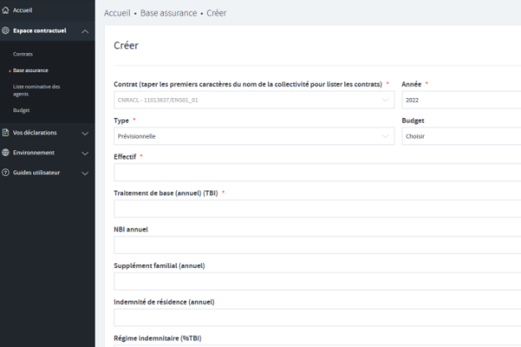
L’assiette de cotisation sur www.vivinter.fr
Cette déclaration sert d’assiette au calcul de la cotisation et de remboursements
  Une cotisation provisionnelle émise sur la base des éléments déclarés en N-1, une régularisation a lieu en fin d’année en fonction du réel déclaré N,
  De façon obligatoire :
  • le Traitement Brut Indiciaire
  De façon optionnelle :
  la nouvelle bonification indiciaire (NBI)
  le complément de traitement indiciaire (CTI) à ajouter dans le TIB pour tous les agents travaillant dans le milieu médical ou uniquement pour le personnel des EHPAD
  le supplément familial de traitement (SFT)
  Régime indemnitaire (RI) entre 10% et 40% du TIB: primes et compléments de rémunération maintenus par l’employeur pendant les arrêts de travail (à l’exception de celles qui sont rattachées à l’exercice des fonctions ou qui ont un caractère de remboursement de frais)
  Tout ou partie des charges patronales (CP) selon votre choix entre 10 et 40% du TIB
EN LIGNE
sur votre espace sécurisé www.vivinter.fr

Slide 28
PARTIE 5
La gestion de vos sinistres :
Des solutions simples et personnalisées
Des services proposés pour limiter les arrêts

Slide 29
La gestion de vos sinistres :
Des solutions simples et personnalisées

Slide 30
Le circuit de la gestion administrative
La collectivité déclare les sinistres auprès du service assurances du Centre de Gestion
Le gestionnaire du Centre de Gestion
      analyse les dossiers,
      effectue l’intégralité du traitement administratif et suit sur le plan comptable le règlement du sinistre
      complète avec les PV
      relance éventuellement les pièces manquantes
      clôture les dossiers auprès de l’assureur pour éviter des provisions injustifiées qui viendraient dégrader la vision financière
Le gestionnaire du CDG constitue le dossier complet pour l’indemnisation et relance les
pièces justificatives
Le gestionnaire du CDG valide la demande de remboursement et envoie au paiement
Émission du règlement par virement
A réception du dossier complet, le délai maximum de traitement des prestations est de 15 jours
Envoi des décomptes et bordereaux de prestations
à la collectivité

Slide 31

Déclaration en ligne sur www.vivinter.fr
Diminution de la charge administrative liée à vos déclarations sur papier
Des remboursements rapides de vos prestations
Consultation de la synthèse des arrêts par agent
Suivi administratif personnalisé
Une liasse de tiers payant éditable à remettre à l’agent CNRACL victime d’un accident ou maladie imputable au service pour présentation aux praticiens
  Des formations seront organisées (Web conférence: Initiale/ Avancée/ Thématique spécifique «Déclaration des BA»/ «Déclaration de sinistre»)
  DELAIS DE DECLARATION CONTRACTUELS 120 JOURS

Slide 32
La gestion de vos sinistres :
Des services proposés pour limiter les arrêts

Slide 33
Le contrôle médical pour suivre ses arrêts
Arrêt justifié ? Arrêt injustifié?
La contre-visite médicale
Accident imputable au service?
L’expertise médicale
Les contre-visites et expertises sont inclues à votre contrat sur les risques assurés
Vos demandes de contre-visites ou expertises sont à adresser à vos gestionnaires au CDG
Les gestionnaires sont à votre disposition pour vous conseiller
Les résultats vous sont transférés dans les meilleurs délais après l’examen, accompagnés de note-conseils et courriers types

Slide 34
Le contrôle médical
Les PLUS du CDG :
vos gestionnaires du CDG
vous conseilleront sur chaque dossier
La contre-visite
Vérifier la validité de l’arrêt en cours
Justifier une demande de réintégration au poste initial avant le terme de l’arrêt
Démontrer le bien-fondé de certains congés maladie afin de lever les suspicions en interne
Eviter les prolongations
Mieux estimer la durée probable d’un arrêt ou d’une prolongation
Les expertises
Lors de la déclaration d’une maladie imputable au service
Lors de la déclaration d’un accident, si doute sur l’imputabilité des lésions
Lors d’une déclaration de rechute
Sur une longue période d’arrêt de travail
Sur une nouvelle pathologie apparaissant sur le certificat médical
Sur certains soins de santé : appareillages lourds, cure thermale

Slide 35
Le soutien psychologique
Les PLUS du CDG :
selon la situation et l’urgence,
le CDG mobilisera les équipes internes et/ou externes nécessaires
L’objectif est de maintenir ou d’aider au retour à l’emploi l’agent en difficulté, en souffrance. L’accompagnement sera adapté à sa situation
L’écoute
Ce service anonyme et confidentiel est accessible par les agents à partir d’un numéro non surtaxé
Le numéro d’appel vous sera communiqué par le Centre de Gestion
  L’ELIGIBILITE
  Pour toutes les collectivités territoriales ayant souscrit la « Maladie Ordinaire » sur un contrat CNRACL et suite à un évènement garantie
Le suivi psychologique personnalisé
Accompagnement psychologique sur mesure pour les agents en difficulté
Ce service confidentiel permet, après une évaluation de la situation de l’agent, de proposer à la collectivité un suivi psychologique personnalisé, au cabinet d’un psychologue proche du domicile de l’agent afin de l’aider à surmonter les problèmes professionnels ou personnels qu’il rencontre
Le groupe de parole
Prévenir les conséquences d’un évènement traumatisant en vue d’un « mieux-être psychologique»
des agents,
Offrir à la collectivité employeur une réponse aux situations d’urgence.

Slide 36
La réadaptation
Les PLUS du CDG :
Selon la situation et l’urgence,
le CDG mobilisera les équipes internes et/ou externes nécessaires
L’objectif est d’aider au retour à l’emploi l’agent dans une situation d’inaptitude totale ou partielle définitive
L’approche
Une approche proactive centrée sur les solutions et qui tient compte des besoins de votre organisation, des ressources de l’agent et des exigences de sa tâche
Un accompagnement pluridisciplinaire s’appuyant sur un réseau national et local d’intervenants spécialisés dans la relation d’aide aux personnes en situation d’arrêt de travail (conseillers professionnels, psychologues, ergonomes et ergothérapeutes, préparateurs physiques et médecins)
Les 3 étapes de Diot Siaci Réadaptation :
L’élaboration d’un plan d’intervention personnalisé selon les besoins de l’agent et de la collectivité
Un accompagnement psychosocial et professionnel
Un soutien de l’employeur pour favoriser la réinsertion professionnelle de l’agent

Slide 37
Le recours contre tiers
Lorsque l’un de vos agents est accidenté par le fait d’une personne ou d’un élément tiers identifié, vous pouvez déclencher un recours contre tiers responsable. Cette procédure permet de recouvrer selon les cas :
Les traitements
Les charges patronales
Les frais médicaux
Le capital-décès engagé
Cette procédure permet de réduire voire annuler le coût financier d’un accident
Comment le signaler ? Lors de la déclaration de l’arrêt ou à votre gestionnaire
Notre service dédié vous contactera. Le recours n’est engagé que sous réserve de votre accord

Slide 38
PARTIE 6
Les services du contrat groupe et les frais du Centre de Gestion de la Haute Savoie

Slide 39
Organisation et prise en charge de la mise en concurrence
En lui donnant mandat, le CDG s’est chargé de la consultation en respectant scrupuleusement les règles relatives à la commande publique
La consultation s’est effectuée par la voie d’une procédure concurrentielle avec négociation
Le cahier des charges a été établi pour correspondre parfaitement aux exigences liées au statut de la fonction publique
Un audit indépendant a assisté le Centre de gestion notamment pour évaluer au mieux les impacts financiers des différentes propositions et le respect du cahier des charges

Slide 40
Un contrat groupe avec des risques mutualisés
En fédérant un grand nombre de collectivités du département, le contrat groupe constitue une mutualisation importante qui permet de négocier au mieux les tarifs et les prestations proposées.
Exemples:
Acceptation de l’intégralité du cahier des charges sans aucune réserve
L'assureur s'engage à tenir compte des décisions de l'autorité territoriale compétente con-formes aux avis du conseil médical (ou de l’instance de recours le cas échéant) et à procéder à l'indemnisation afférente.
Taux garantis pendant deux ans
La mutualisation du risque préserve d’une forte fluctuation des taux en cas d’aggravation de la sinistralité dans votre collectivité

Slide 41
La réalisation de la gestion et du suivi du contrat
Le Centre de Gestion de la Haute Savoie est un centre de gestion « gérant ».
A ce titre, il assure toutes les phases d’exécution du contrat groupe :
Gestion des contrats d’assurance statutaire
Gestion des demandes d’indemnisation
Gestion des prestations complémentaires du contrat
Conseil sur les questions relatives à l’absentéisme pour raison de santé
Accompagnement dans la marche à suivre pour une gestion optimale des dossiers
Conseil dans l’utilisation du PROGICIEL mis à disposition des collectivités et établissements publics
Accompagnement dans la mise en place d’actions de prévention…
Deux interlocutrices privilégiées mises à disposition pour répondre à toutes les interrogations et porter assistance dans la gestion des sinistres
Le service sera financé par une participation financière indexée sur la masse salariale de votre collectivité : 0,16% du TIB pour les contrats CNRACL et 0,07% du TIB pour les contrats IRCANTEC perçue par le CDG à travers l’émission d’un titre de recette.

Slide 42


Merci pour votre attention
Stéphanie REY-GORREZ
Responsable du service assurance groupe et gestionnaire
Mail : stephanie.rey-gorrez@cdg74.fr
Téléphone : 04 50 51 98 62
Violette N’GAUV
Gestionnaire
Mail : violette.ngauv@cdg74.fr
Téléphone : 04 50 51 03 49
Jean-Philippe ROBERT/ Marie-Laure COLS/ Nadège DEPAIX
Responsables de la Relation avec le CDG
Mail : collectivite.contact@s2hgroup.com
Téléphone : 01 40 22 73 63

